Slide 1


O Estado Novo

Slide 2


Metas Curriculares
Conteúdo
Atividade
1. Compreender a ascensão de Salazar e a construção do Estado Novo.
2. Conhecer e compreender os mecanismos de difusão dos ideais do Estado Novo e de repressão para com os opositores.
3. Conhecer e compreender os principais movimentos de resistência ao Estado Novo.
4. Conhecer e compreender a manutenção do colonialismo português e a Guerra Colonial.

Slide 3



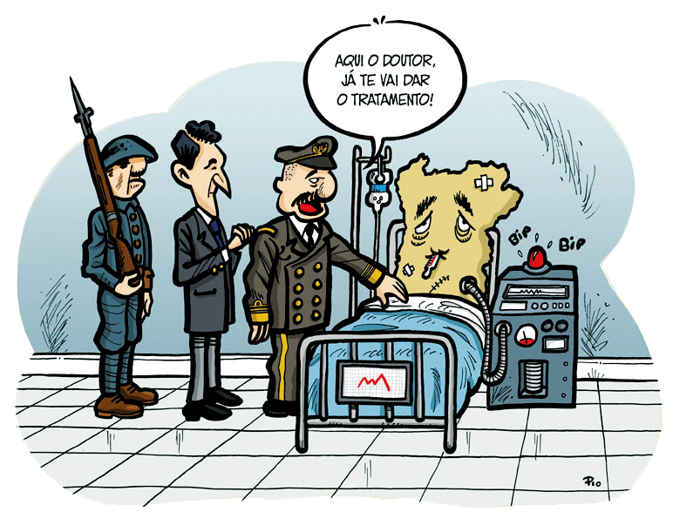
Como terá Salazar conseguido passar de ministro das finanças a chefe do governo?
1
1928 - Os militares convidam Salazar para ministro das finanças
1929 - Salazar consegue equilibrar as contas do Estado
1932 - Salazar aceita o cargo de Presidente do Conselho de Ministros, chefe do Governo

Slide 4
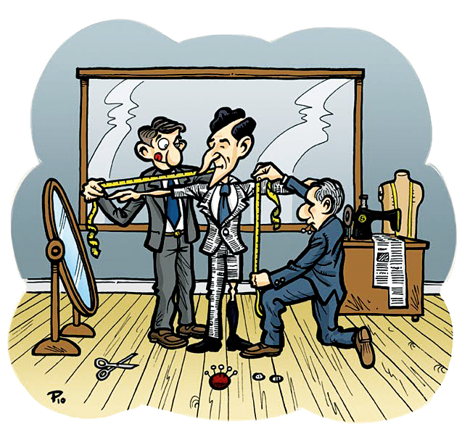
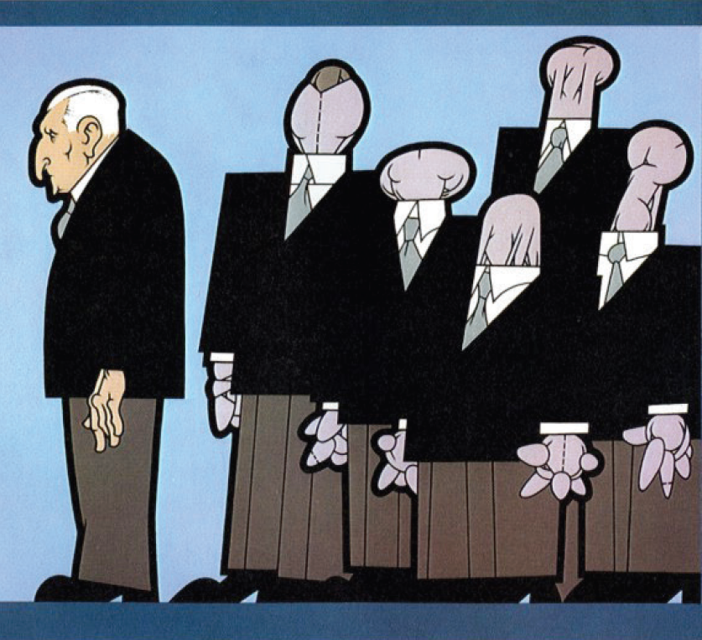
Como se tornou Salazar um ditador?
1
Em 1933 foi aprovada a constituição do Estado Novo que foi elaborada à medida de Salazar, ou seja de acordo com a sua vontade.
A constituição manteve algumas características democráticas, como a eleição do presidente da República pelos cidadãos eleitores, e a divisão dos poderes, devendo o chefe do governo prestar contas da governação ao presidente da República.
Contudo, Salazar não respeitou a constituição tendo governado em ditadura. Mandava em tudo e todos tinham de lhe obedecer.

Slide 5

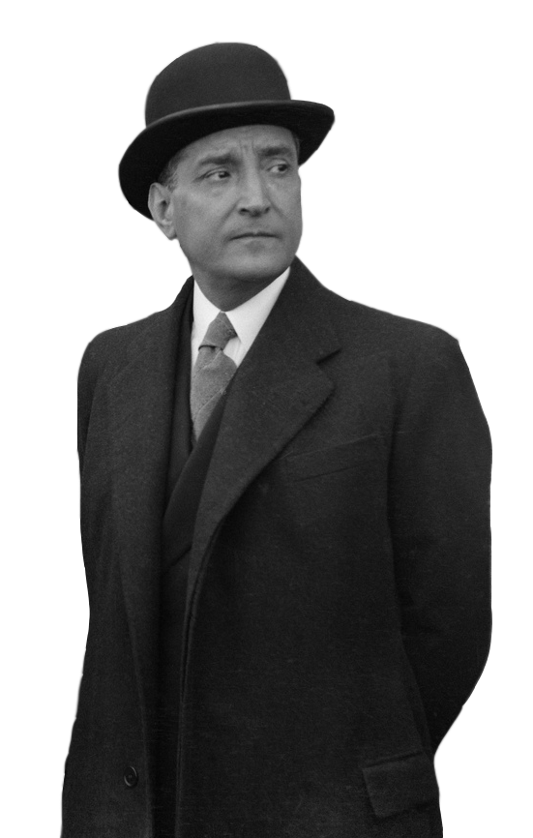
Vamos lá pensar…
O modo de governar de Salazar seria mais semelhante à monarquia absoluta do tempo de D. João V ou ao da I República?

Slide 6
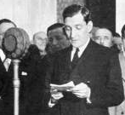
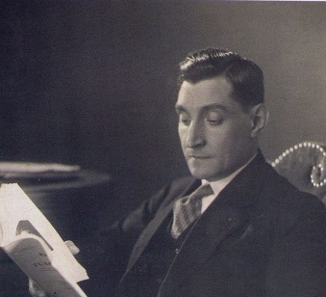
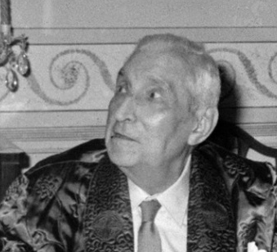




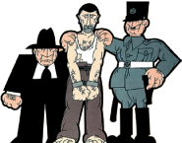
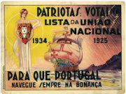

Como conseguiu Salazar manter-se 36 anos na chefia do governo?
2
Salazar em 1928
Salazar em 1940
Salazar em 1968
POLÍCIA
POLÍTICA
MOCIDADE
PORTUGUESA
PROPAGANDA
POLÍTICA
UNIÃO
NACIONAL
CENSURA

Slide 7
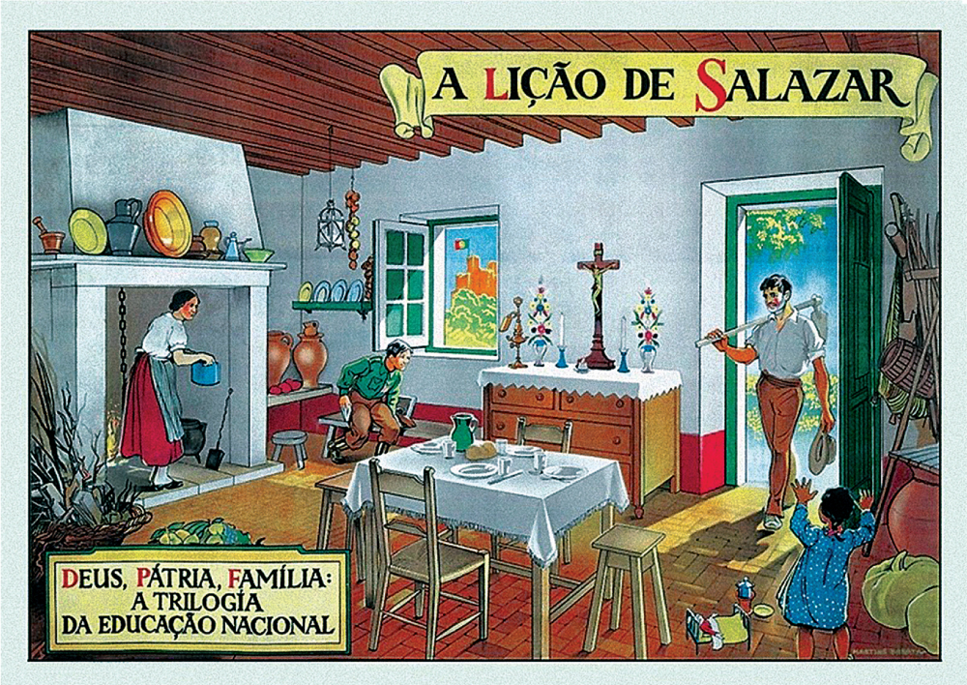
Quais foram os valores do Estado Novo?
2
Este é o tipo de família defendida por Salazar: pobre, asseada, trabalhadora e católica.
O móvel com o crucifixo representa Deus.
O castelo que se observa através da janela, representa a Pátria.

Slide 8
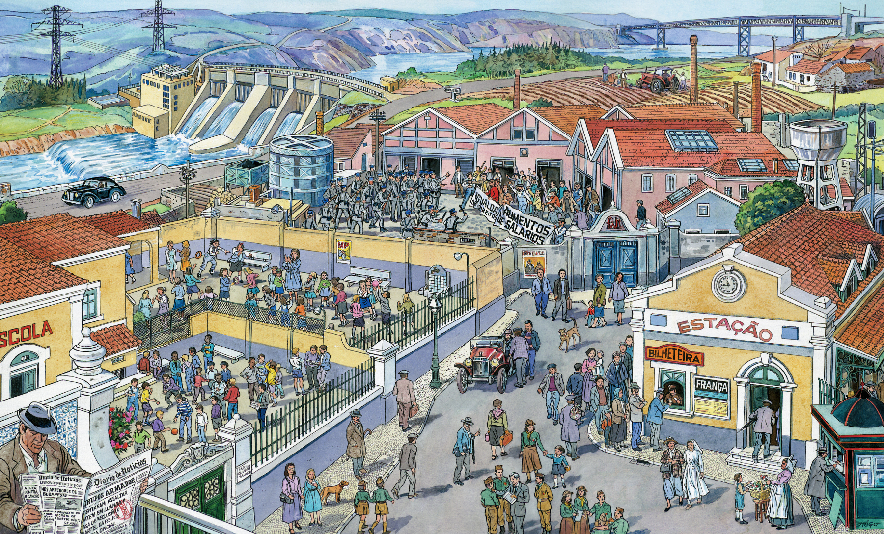
O Estado Novo
2
OBRAS
PÚBLICAS
GREVES
ENSINO
CENSURA
EMIGRAÇÃO

Slide 9

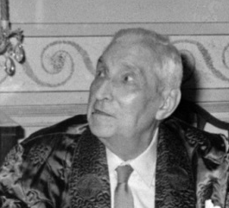
Atividade – Meta 2
Completa o esquema seguinte:
Salazar em 1928
Salazar em 1940
Salazar em 1968
POLÍCIA
POLÍTICA
MOCIDADE
PORTUGUESA
PROPAGANDA
POLÍTICA
UNIÃO
NACIONAL
CENSURA

Slide 10

Vamos lá pensar…
Nos nossos dias:
Os jornais, a rádio e a televisão podem dar notícias criticando o Governo?
Há apenas um partido político ou vários?
Os partidos políticos podem fazer propaganda livremente nas ruas, na rádio e na televisão?

Slide 11
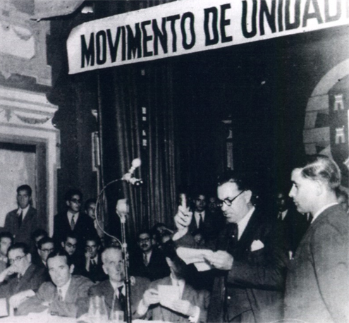
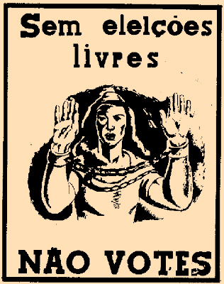
Por que razão se diz que as eleições no tempo de Salazar não foram livres?
3
Durante a ditadura as eleições nunca foram livres, pois a oposição não podia fazer propaganda livremente, os seus candidatos eram perseguidos e muitas pessoas não podiam votar.

Slide 12
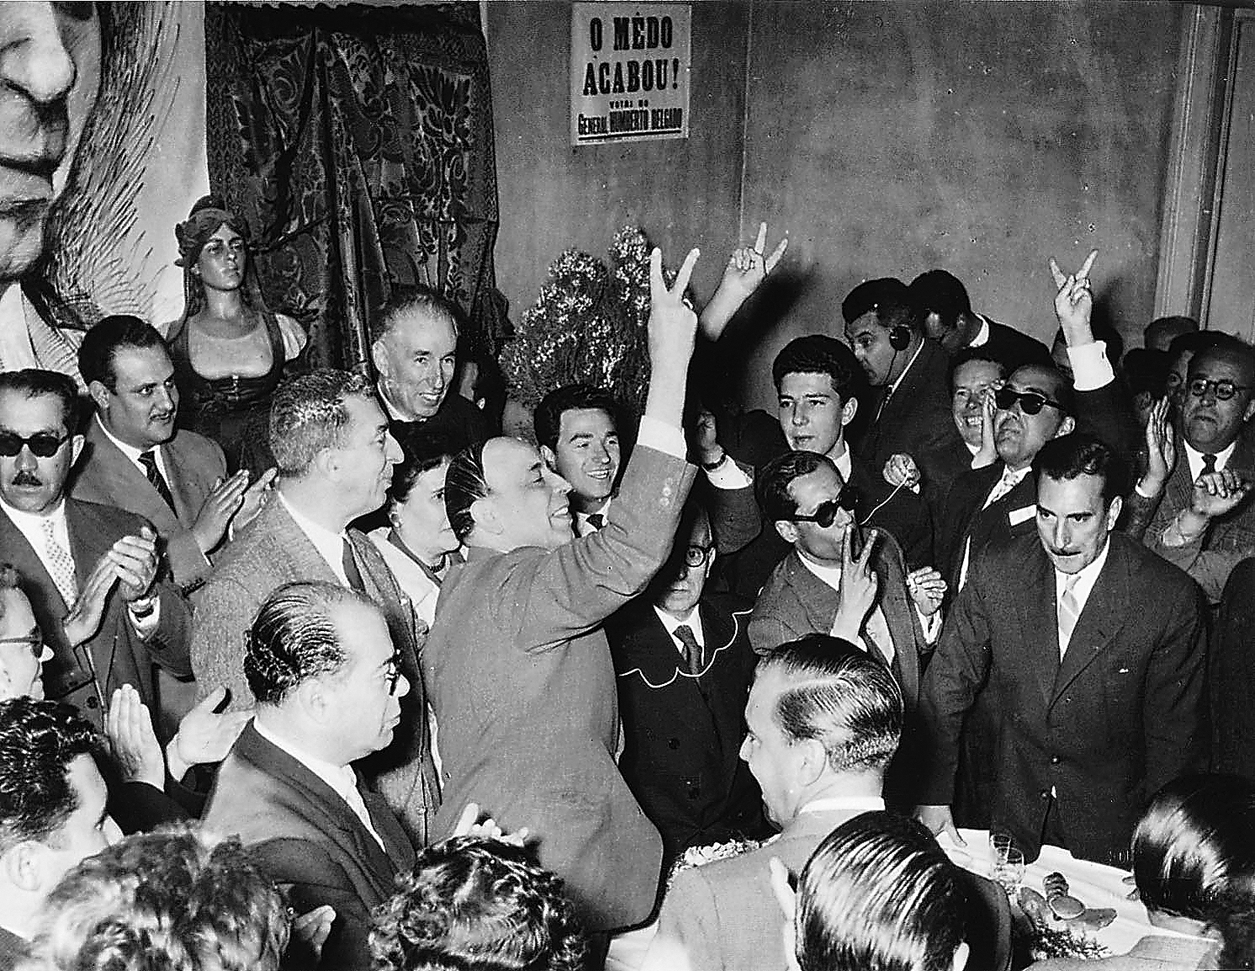
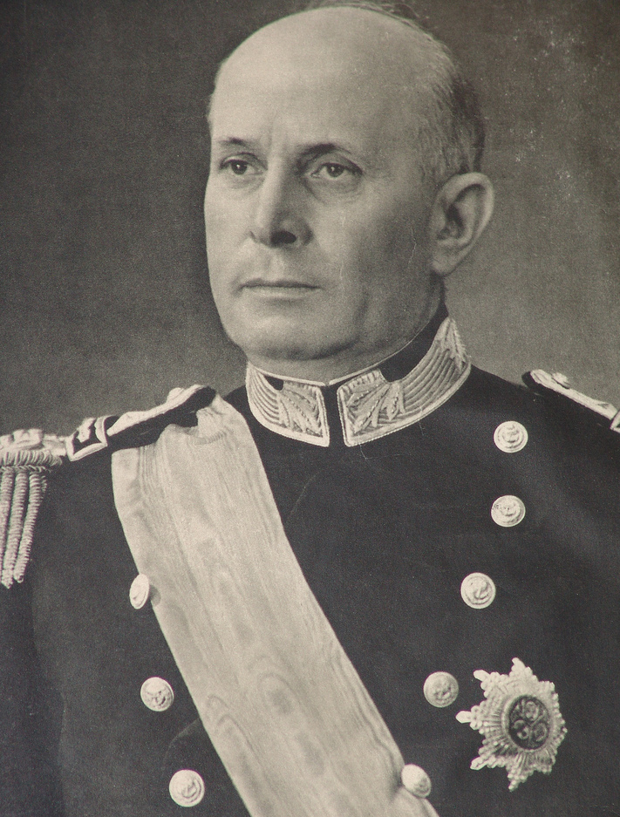
Por que razão se diz que as eleições no tempo de Salazar não foram livres?
3
Nas eleições presidenciais de 1958, Humberto Delgado , candidato da oposição, teve grande apoio da população, mas Américo Tomás, candidato apoiado por Salazar, foi declarado vencedor.
Humberto Delgado
Américo Tomás

Slide 13
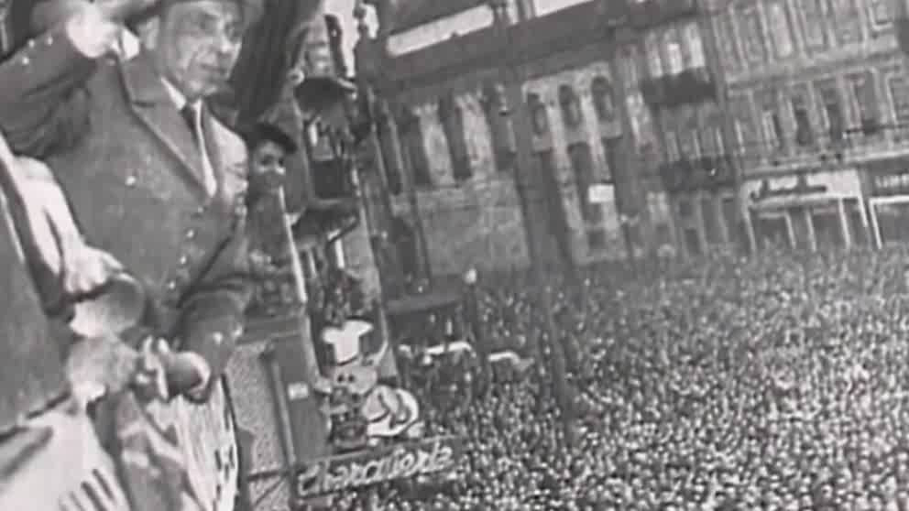
Por que razão se diz que as eleições no tempo de Salazar não foram livres?
3

Slide 14
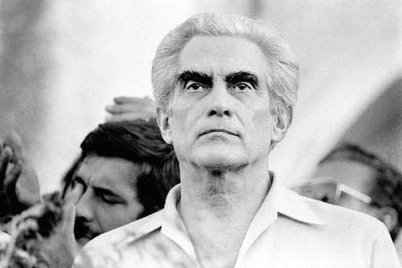
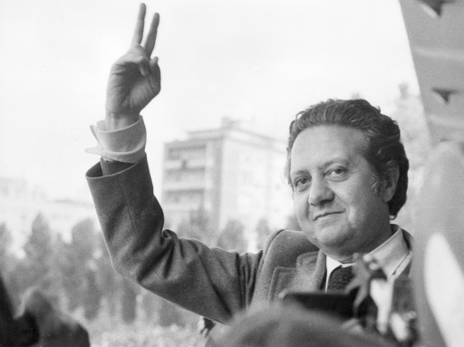
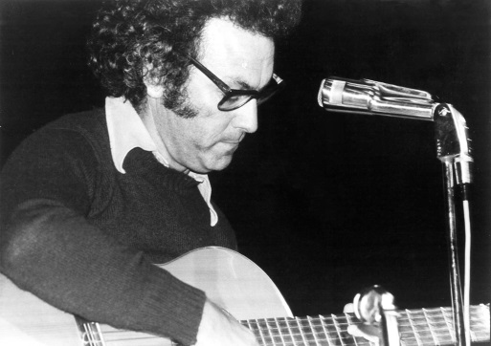
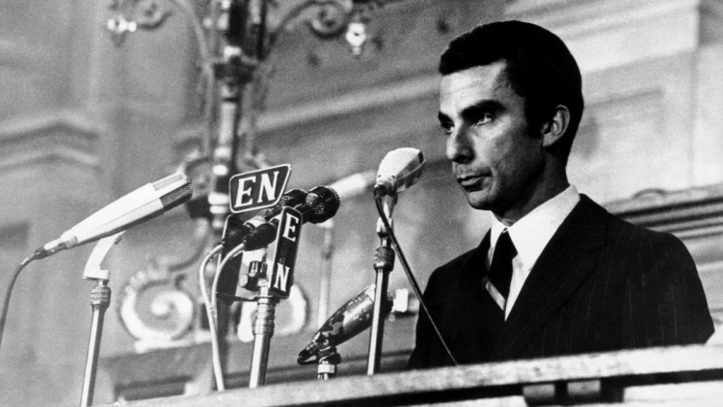
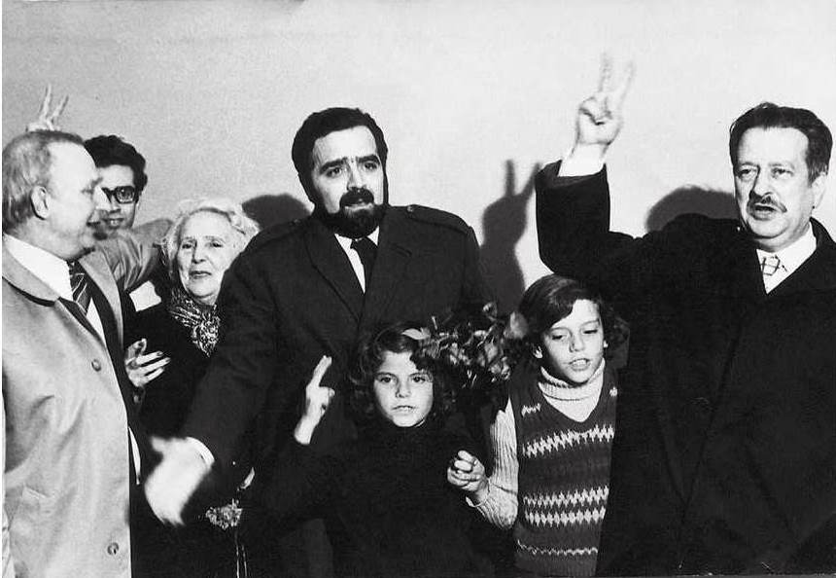
Quem se destacou na oposição à ditadura?
3
Álvaro Cunhal
Mário Soares
Francisco Sá Carneiro
Manuel Alegre
“Zeca” Afonso

Slide 15
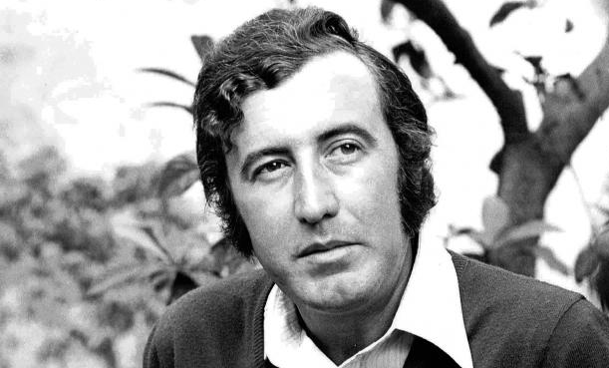
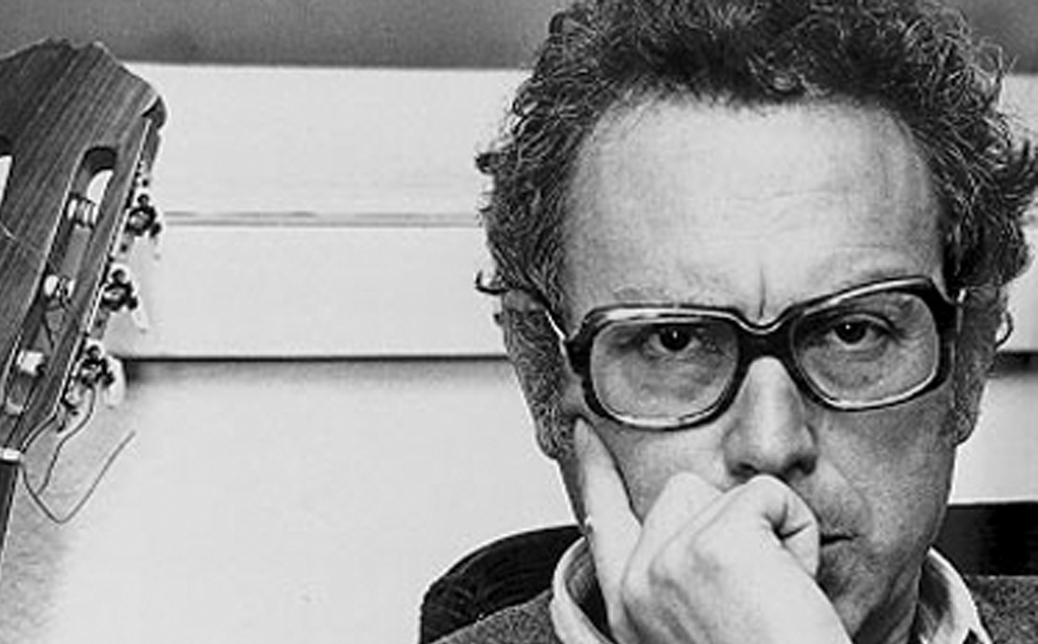

Quem se destacou na oposição à ditadura?
3
Adriano Correia de Oliveira
“Zeca” Afonso
Excerto da música “Trova do Vento que passa”,
a partir de um poema de Manuel Alegre.
Excerto da música “Os vampiros”.

Slide 16
Atividade – Meta 3
1. ______________ não podia fazer campanha livremente;
2. ______________ não podiam votar;
3. __________________ da oposição eram perseguidos;
4. __________________ foi o candidato apoiado pela oposição nas eleições presidenciais de 1958.
Completa as frases seguintes:
A oposição
Muitas pessoas
Os candidatos
Humberto Delgado

Slide 17
Atividade – Meta 3
Completa as frases seguintes:
5. ______________ foi o candidato apoiado por Salazar e declarado vencedor das eleições presidenciais de 1958;
6. _____________, líder do Partido Comunista Português, foi preso e torturado várias vezes;
7. _____________, um dos fundadores do Partido Socialista, foi preso 12 vezes e exilado político.
Posso concluir que as eleições no tempo da ditadura não eram ______ e que os __________ eram perseguidos, presos e alguns torturados.
Américo Tomás
Álvaro Cunhal
Mário Soares
livres
opositores

Slide 18
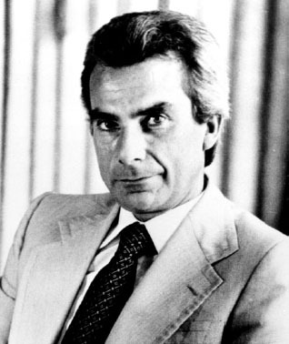
Vamos lá pensar…
1. Por que razão Sá Carneiro teve de se demitir?
2. Identifica o atual líder de três dos partidos políticos da
oposição.
3. Algum deles é preso por criticar o Governo?
4. Por que razão alguns dos poemas de Manuel Alegre e Zeca Afonso foram proibidos pela censura?

Slide 19
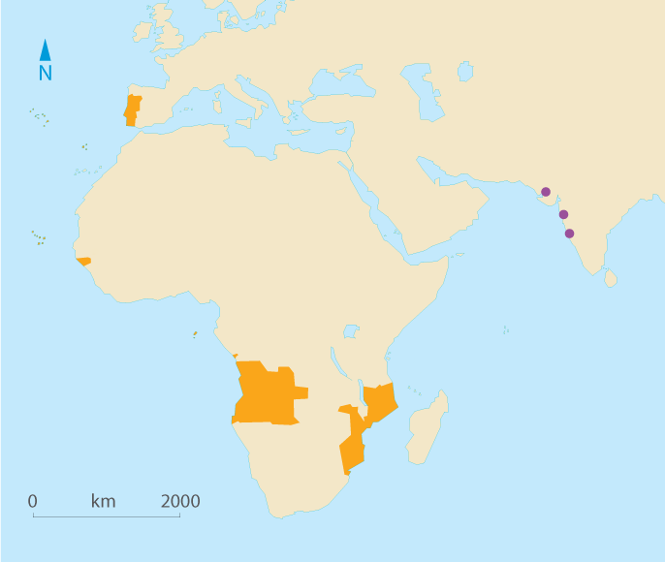

O que foi a Guerra Colonial?
4
Como Salazar recusou dar a independência às colónias portuguesas, em 1961, iniciou-se a Guerra Colonial. Morreram muitos milhares de soldados portugueses e africanos e Portugal gastou muito dinheiro na guerra.
Guiné (1963-1974)
Diu
32 035
Damão
Goa
2281
Angola (1961-1974)
Moçambique (1964-1974)
65 592
61 463
Excerto da marcha “Angola é nossa”
3423
3099
Excerto da música “Menina dos olhos tristes”

Slide 20
Atividade – Meta 4
Completa o esquema:
  independência
  Salazar recusa dar a ______________ às colónias portuguesas
  Guerra
  ________ Colonial
  Angola
  Guiné
  Moçambique
  1961 ______________; 1963 ________________; 1964 _____________
  Consequências: Milhares de feridos e _________ portugueses e africanos;
  Portugal gastou muito _________.
  mortos
  dinheiro

Slide 21
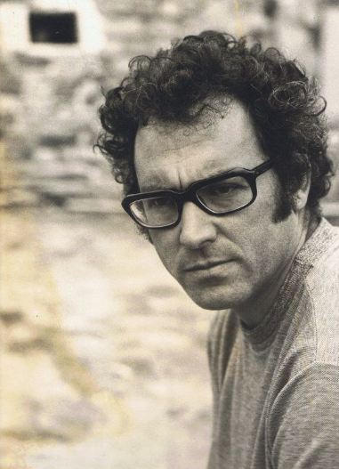
Vamos lá pensar…
Por que razão a canção Menina dos Olhos Tristes foi proibida pela censura?

Slide 22

Como conseguiu Salazar manter-se 36 anos na chefia do governo?
2
CENSURA
A censura à imprensa, instituída em 1926, estendeu-se a outras áreas como o teatro, o cinema, a rádio e a televisão. Nenhuma palavra ou imagem podia ser publicada ou difundida sem prévia autorização dos censores.
A.H. de Oliveira Marques, História de Portugal, III (adaptado).
voltar

Slide 23
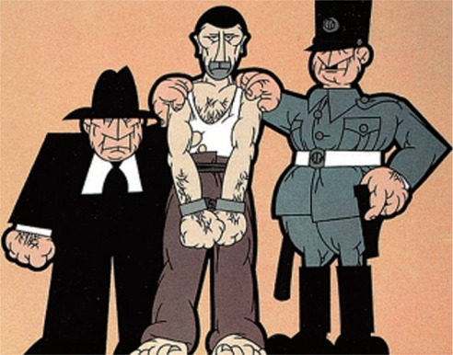
Como conseguiu Salazar manter-se 36 anos na chefia do governo?
2
POLÍCIA POLÍTICA
O preso sofreu um total de 21 dias e noites sem poder dormir. A primeira «sessão» teve a duração de 6 dias e 6 noites. Sofreu então o primeiro espancamento. Em seguida, obrigaram-no a permanecer de pé durante 3 dias e noites consecutivas.
Irene Pimentel, História da PIDE (adaptado).
voltar

Slide 24
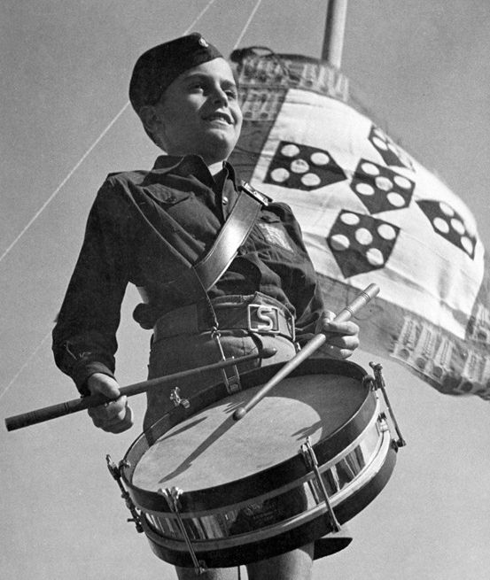
Como conseguiu Salazar manter-se 36 anos na chefia do governo?
2
MOCIDADE PORTUGUESA
A Mocidade Portuguesa abrange toda a juventude, escolar ou não, dos 7 aos 18 anos, e tem por fim desenvolver a devoção à Pátria, o gosto pela ordem e pela disciplina, e o culto do dever militar.
Regulamento da Mocidade Portuguesa (adaptado).
voltar

Slide 25
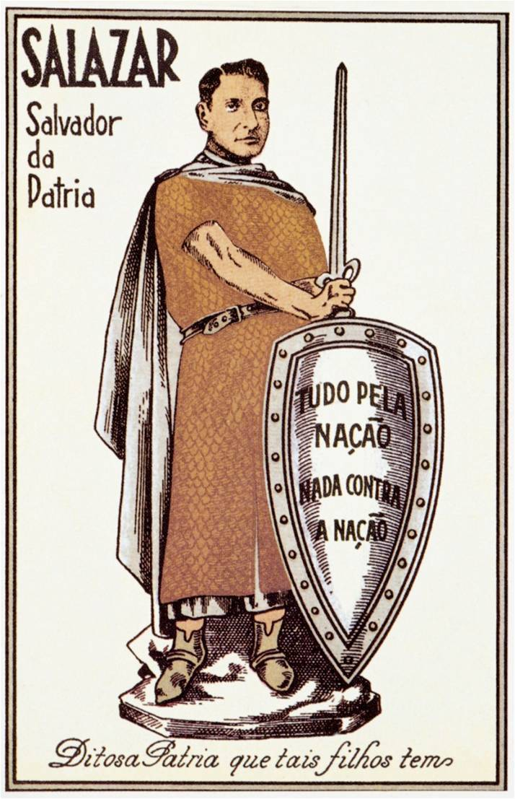
Como conseguiu Salazar manter-se 36 anos na chefia do governo?
2
PROPAGANDA POLÍTICA
O Estado Novo teve a consciência de que a propaganda política era de grande importância para um apoio cada vez maior da população.
António Reis, Portugal Contemporâneo (adaptado).
voltar

Slide 26
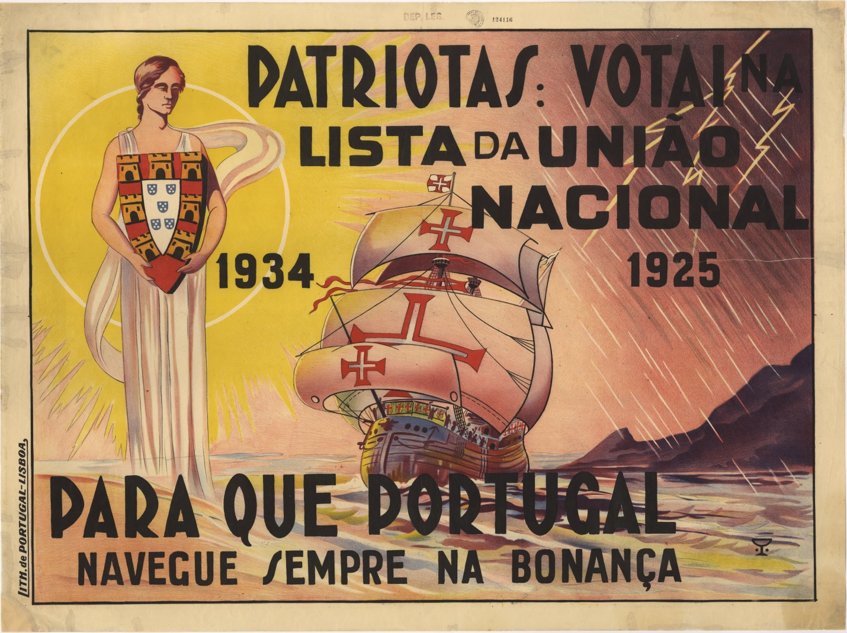
Como conseguiu Salazar manter-se 36 anos na chefia do governo?
2
UNIÃO NACIONAL
A União Nacional foi pensada por Salazar como uma espécie de antipartido que unia todos os Portugueses. A União Nacional tornou-se, para todos os efeitos, em partido do Governo desde o seu começo.
A.H. de Oliveira Marques, História de Portugal, III (adaptado).
voltar

Slide 27
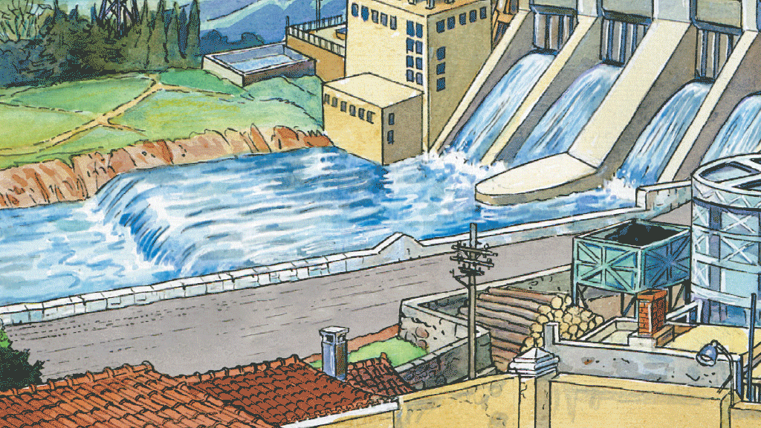
O Estado Novo
2
OBRAS
PÚBLICAS
GREVES
ENSINO
CENSURA
EMIGRAÇÃO

Slide 28
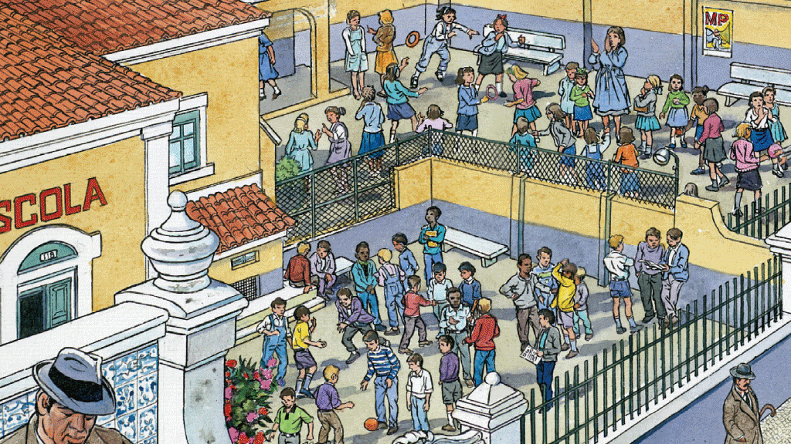
O Estado Novo
2
OBRAS
PÚBLICAS
GREVES
ENSINO
CENSURA
EMIGRAÇÃO

Slide 29
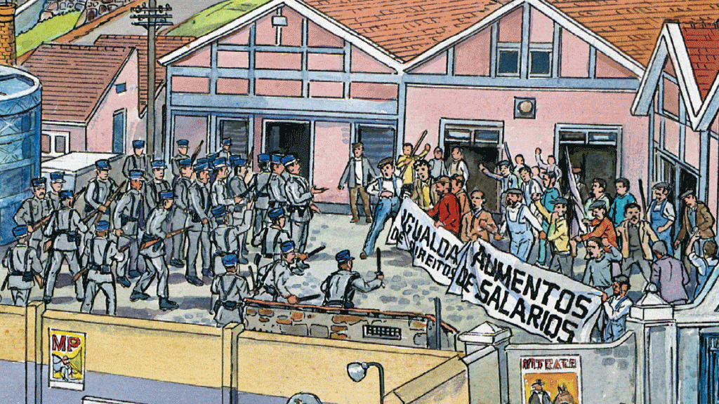
O Estado Novo
2
OBRAS
PÚBLICAS
GREVES
ENSINO
CENSURA
EMIGRAÇÃO

Slide 30
O Estado Novo
2
OBRAS
PÚBLICAS
GREVES
ENSINO
CENSURA
EMIGRAÇÃO

Slide 31
O Estado Novo
2
OBRAS
PÚBLICAS
GREVES
ENSINO
CENSURA
EMIGRAÇÃO

